Slide 1

Elektronika
Alapismeretek

Slide 2
  Követelmények
  Heti óraszámok: 3 óra előadás
  Számonkérés módja: félév közben: 2 zh,
    7. hét - 1.ZH (rövid kifejtős és tesztkérdések)
    13. hét - 2.ZH (rövid kifejtős és tesztkérdések)
      - Labor ZH-k összesítése
    14. hét - pót ZH-k (rövid kifejtős és tesztkérdések)
    Csak az egyik ZH-t lehet pótolni a háromból
  Labor
    Beugró kis ZH-k, ezek átlaga adja a laborjegyet
  Aláírás
    Az aláírás megszerzéséhez mindkét elméleti ZH-nak és a labor ZH-k átlagának külön-külön legalább elégséges szintűnek kell lennie
    A vizsgaidőszakban egy alkalommal lehetőség van az aláírás pótlására az egész éves anyagból.
  Vizsga
    Papíros feladatmegoldás és önálló laboratóriumi feladat

Slide 3
Alapfogalmak
  Az elektromos áram a töltéssel rendelkező részecskék rendezett áramlása.
    Az elektronika az elektromos áram létrehozásával, átalakításával, befolyásolásával, irányításával foglakozik
  Áramerősség
    Az elektromos áram erőssége az adott keresztmetszeten egységnyi idő alatt áthaladó töltések mennyissége
    I [A] Amper
  Feszültség
    Az elektromos feszültség megadja, hogy mekkora munkát végez az elektromos mező, miközben egységnyi töltést a mező egyik pontjából a másikba áramoltat.
    U [V] Volt
  Teljesítmény
    Elektromos teljesítmény egy adott időegység alatt felvett vagy leadott elektromos energia mértéke.
    P [W] Watt
    Pillanatnyi teljesítmény
    P(t) = U(t) I(t)

Slide 4
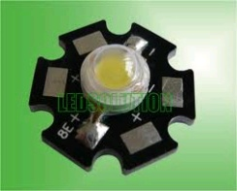
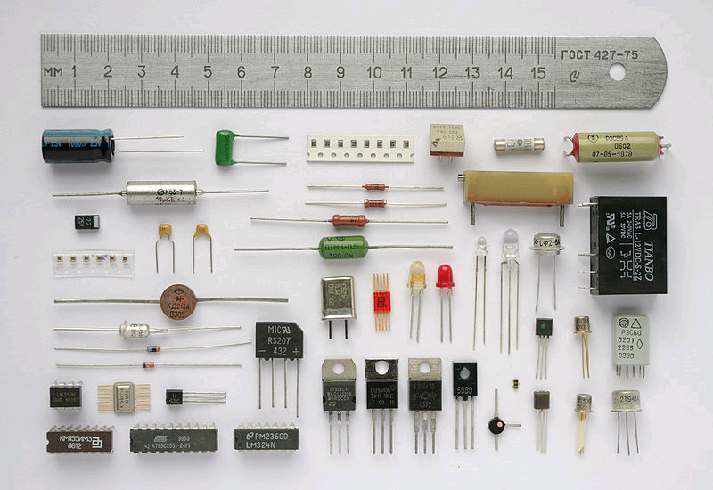
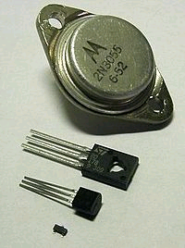


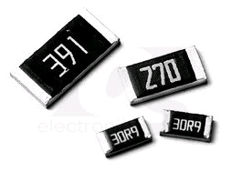
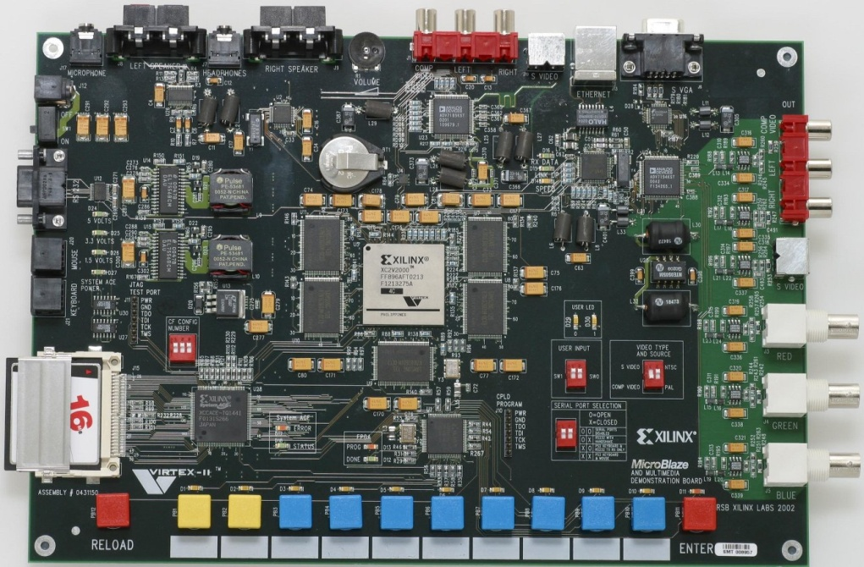
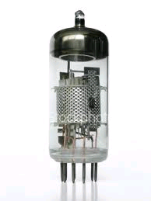
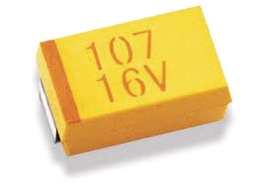

Legfontosabb építőelemek
Notes:
Elméleti tárgyaláshoz szükséges ideális építőelemek, fogalmak, módszerek áttekintése, amelyek a valós elektronikai rendszerek leírásához szükségesek

Slide 5
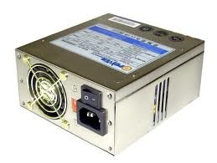

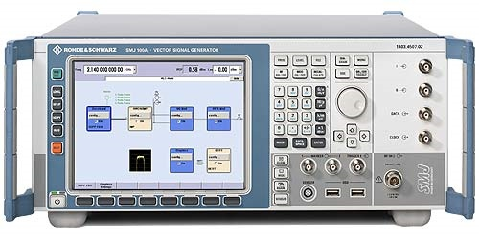
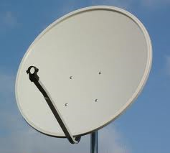

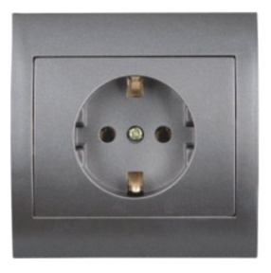
Legfontosabb építőelemek
Áram és feszültségforrások, generátorok
  A villamos energia forrásai
  Feldolgozandó jelek forrásai
  Időbeni lefolyásuk szerint
    Egyenáramú
    Váltakozó-áramú

Slide 6
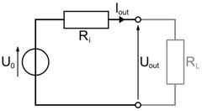

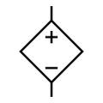


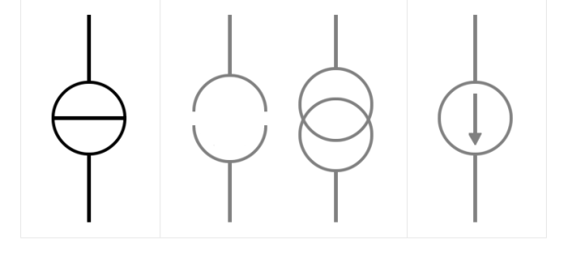
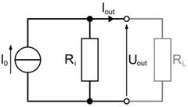
Áram és feszültségforrások
Egyenáramú generátorok
  Ideális feszültséggenerátor
    Terheléstől függetlenül állandó kimeneti feszültség
    Végtelen teljesítmény leadására képes
    Belső ellenállás nulla
  Ideális áramgenerátor
    Terheléstől függetlenül állandó kimeneti áram
    Végtelen teljesítmény leadására képes
    Belső ellenállás végtelen

Slide 7
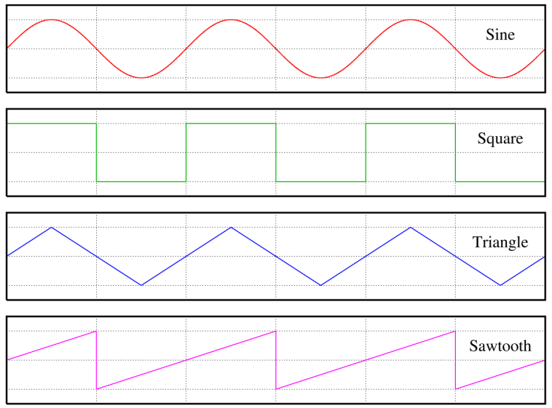
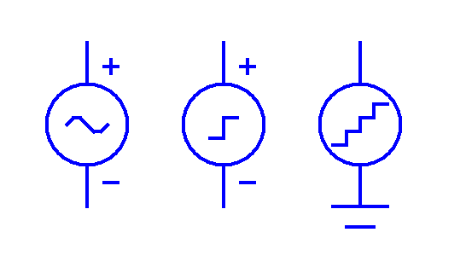

Áram és feszültségforrások
Váltakozó áramú generátorok
  Meghatározott időbeni lefolyású áram illetve feszültség előállítására alkalmasak.
  Szinuszos generátor
    minden periodikus függvény előállítható különböző frekvenciájú és amplitúdójú szinuszos és koszinuszos függvények összegeként
    Elméleti vizsgálódásaink során a számításaink leegyszerűsödnek és következtethetünk a rendszer viselkedésére más alakú jelek esetén is

Slide 8
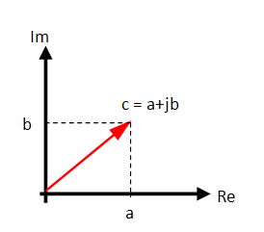








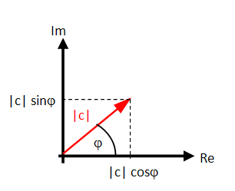


Matematikai alapok
Komplex számok
  A síkon vektorként ábrázolhatjuk
  Polár koordináta rendszerben
    Euler formula
  Két paraméter
    Amplitúdó, Fázisszög
    Adott frekvenciájú szinuszos jel ezzel a két paraméterrel jellemezhető
-
-
-
-
-
-
-
-
-
-
-
-
-
-
-

Slide 9






Matematikai alapok
Komplex számok
  Szinuszos jelek általános ábrázolása
    Feszültség-, áram-, teljesítmény, stb…-szinuszos jelek
    Adott frekvenciájú szinuszos jel két paraméterrel jellemezhető
      A jel szinuszos és koszinuszos összetevőjének amplitúdójával: A, B
      A jel amplitúdójával és fázisával: M, ϕ
    Nem egyenlőségről van szó, csak megfeleltetés, reprezentálás komplex számmal
      Csak adott frekvencián értelmezhető a megfeleltetés
      Pl. (1+1j)+(2+2j) = (3+3j)
        Mindhárom komplex szám azonos frekvenciájú jeleket reprezentál
        Csak amplitúdójuk és fázisuk más
    Az előjel váltás a komplex Fourier transzformáció definíciója miatt szokás (később)
      Pl:
Komplex számmal (komplex amplitúdó)

Slide 10







Matematikai alapok
Komplex számok
  Lineáris rendszerek
    Érvényes a szuperpozíció elve
    Szinuszos jellel gerjesztve a bemenetet a kimenet is szinuszos
      azonos frekvenciával
      az amplitúdó és fázis változhat
    Pl:
      Egy lineáris rendszer bemenő jele
      Ennek hatására kimeneti jele
      A komplex amplitúdók segítségével adott ω frekvencián jellemezhető a rendszer átviteli tulajdonsága
      Adott frekvencián a rendszer amplitúdó átvitele 0,5 fázis tolása 3π/8

Slide 11
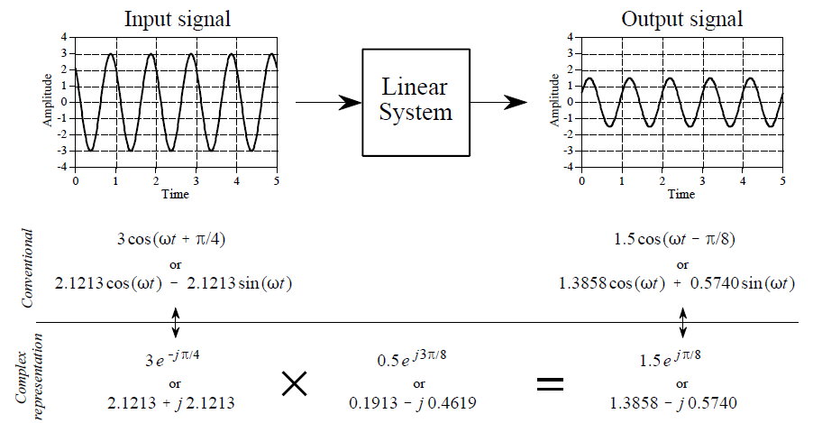
Matematikai alapok
Komplex számok
  Lineáris rendszerek

Slide 12






Matematikai alapok
Fourier transzformáció
  Periodikus jel Fourier transzformáltja
    Bármely T_{s} periódusidejű periodikus jel felbontható megszámlálhatóan végtelen sok diszkrét frekvenciájú szinuszos és koszinuszos függvény összegére (Fourier-sor)
      Ahol az alapharmonikus frekvencia és körfrekvencia
      Az együtthatók:
      Az a₀ együttható az f(t) jel egyenáramú (DC) összetevőjének felel meg

Slide 13
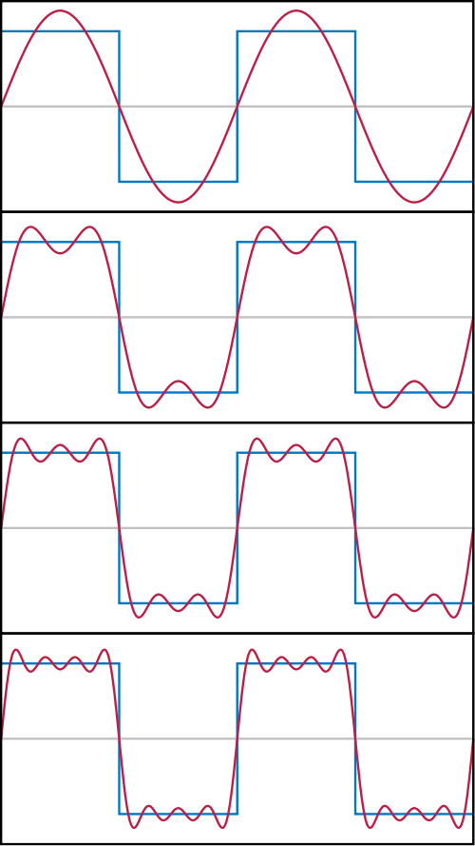
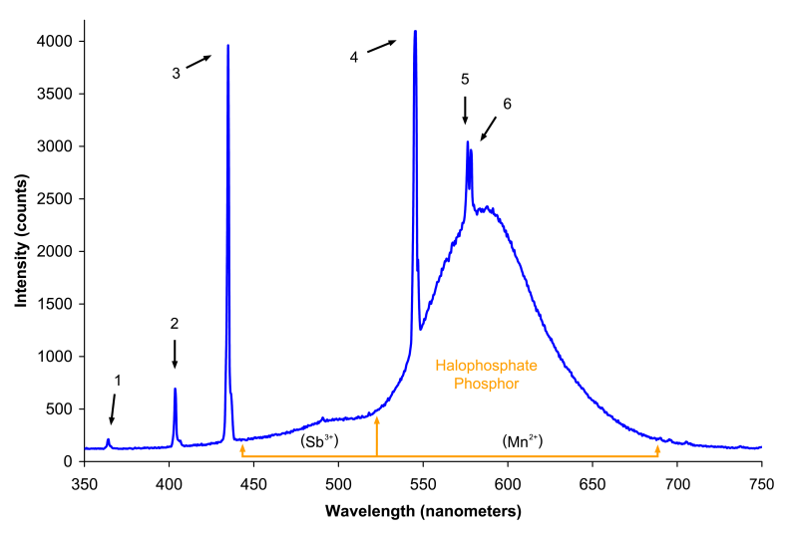
Matematikai alapok
Fourier transzformáció
  Periodikus jel Fourier transzformáltja
    Bármely T_{s} periódusidejű periodikus jel felbontható megszámlálhatóan végtelen sok diszkrét frekvenciájú szinuszos és koszinuszos függvény összegére (Fourier-sor)
  Frekvenciatartomány-béli reprezentáció
  Spektrum

Slide 14
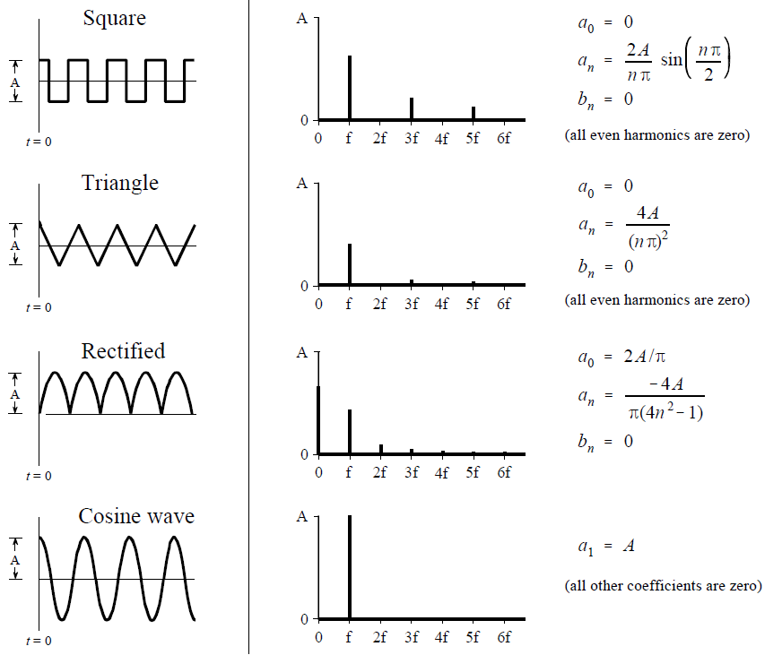
Matematikai alapok

Slide 15
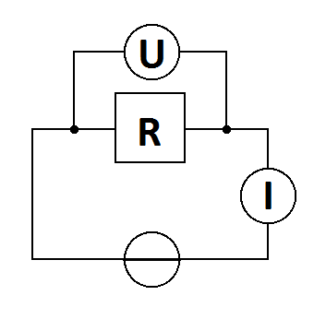

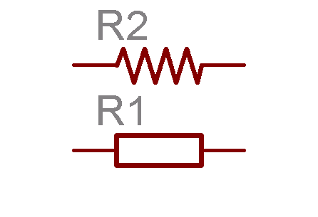
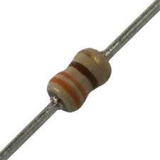
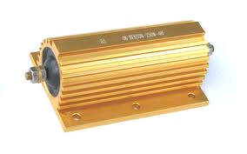
Passzív alkatrészek
Ellenállás
  Az árammal átjárt vezetőn feszültségesés következik be, ami az elektromos energia hővé való átalakulásának a következménye
  A legalapvetőbb elektronikai elem
  Valódi ellenállás
    A környezeti feltételektől függő, változó érték
      Áramerősség, feszültség, frekvencia, hőmérséklet, megvilágítás, öregedés
    Néha hasznos is lehet
      termisztor, varisztor, fotoellenállás, mágneses ellenállás

Slide 16

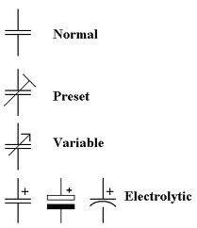

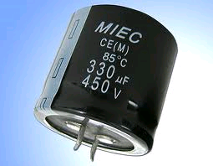

Passzív alkatrészek
Kondenzátor (Kapacitás)
  A kondenzátor feladata az elektromos töltések tárolása. A kondenzátor töltéstároló képességet annak kapacitásával adjuk meg
  Egyenlete differenciális formában
  állandó u(t) = 1V esetén behelyettesítve
    Egyenfeszültségű áramkörben az ideális kondenzátor szakadásként viselkedik
vagyis

Slide 17
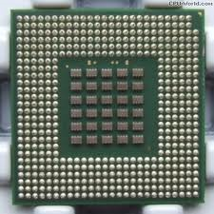
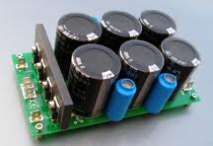


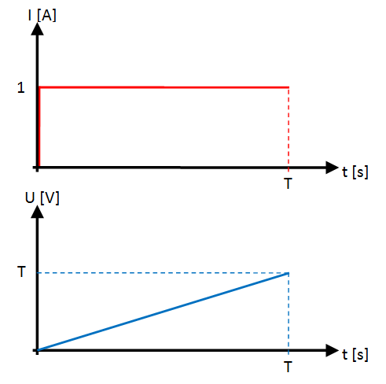
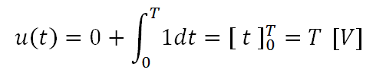
Passzív alkatrészek
Kondenzátor
  Állandó i(t) = 1 A és C = 1 F esetén
  Egyenlete integrális formában
    Behelyettesítve
    A kondenzátor feszültsége nem változhat ugrásszerűen az ugrásszerű áram vagy terhelésváltozás ellenére sem
    Áramköri paneleken tápfeszültség- és zavar szűrő kondenzátorok
      Pufferelés
      Képes nagy áramimpulzusok leadására

Slide 18
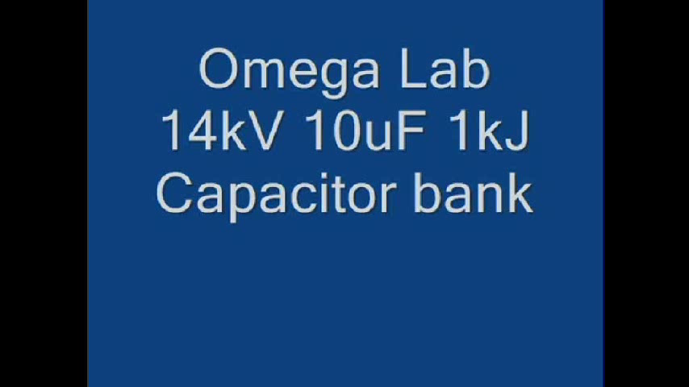
Passzív alkatrészek
Kondenzátor

Slide 19
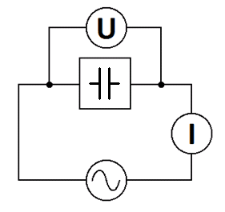




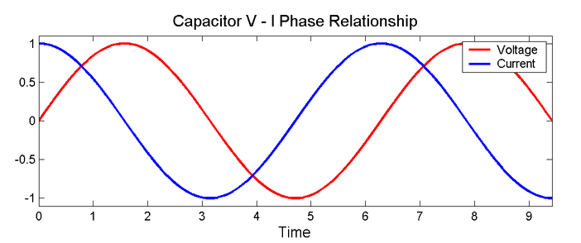

Passzív alkatrészek
A kondenzátor ellenállása
  Adott ω körfrekvenciájú (ω = 2πf) váltakozó feszültséget rákapcsolva
A kondenzátor árama
  ω függvényében nő
  Fázisa 90°-ot siet
Ellenállás
  Időben változó érték (+/- ∞)

Slide 20
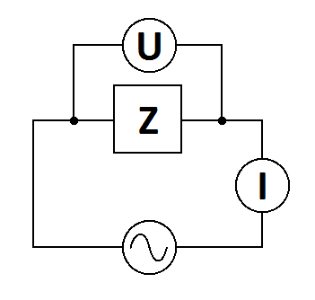
Passzív alkatrészek
Váltakozó áramú ellenállás, impedancia
  Lineáris eszközöknél szinuszos gerjesztés esetén
    Azonos frekvenciájú szinuszos válasz
    Csak az amplitúdó és a fázis változhat
  Rögzített frekvenciájú gerjesztés esetén
    Elegendő a szinuszos jel amplitúdóját és fázisát megadni
    Keressük az erre adott válasz amplitúdóját és fázisát

Slide 21



Passzív alkatrészek
Váltakozó áramú ellenállás, impedancia
  Lineáris eszközöknél szinuszos gerjesztés esetén
    Azonos frekvenciájú szinuszos válasz
    Csak az amplitúdó és a fázis változhat
  Rögzített frekvenciájú gerjesztés esetén
    Elegendő a szinuszos jel amplitúdóját és fázisát megadni
    Keressük az erre adott válasz amplitúdóját és fázisát
  Az ideális ellenállás egyenáramú és váltakozó áramú ellenállása megegyezik
    Z = R nincs képzetes összetevő
    Az áram és a feszültség fázisban vannak

Slide 22

Passzív alkatrészek
A kondenzátor impedanciája
  Adott ω körfrekvenciájú (ω = 2πf) váltakozó feszültséget rákapcsolva
A kondenzátor árama
  ω függvényében nő
  Fázisa 90°-ot siet
Impedanciája

Slide 23



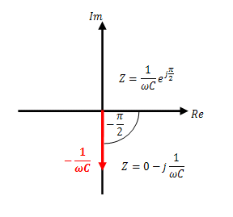
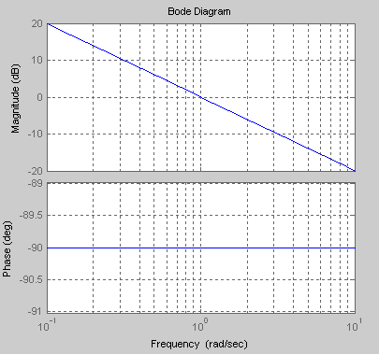



Passzív alkatrészek
Kondenzátor
  Impedancia
  A kondenzátor váltakozó-áramú ellenállása
    komplex és frekvenciafüggő
Frekvenciatartománybéli jellemzők
  Amplitúdómenet, Fázismenet
  Logaritmikus lépték
    Frekvencia
    Amplitúdó

Slide 24

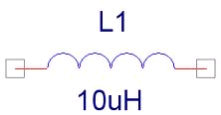
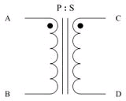
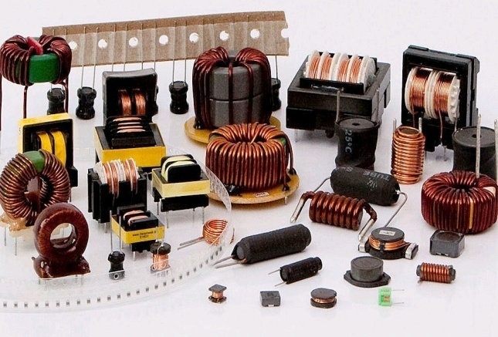


Passzív alkatrészek
Induktivitás
  leggyakrabban tekercsek, transzformátorok
  A tekercs mágneses energiát tárol. A tároló képesség mértéke a tekercs L induktivitása (öninduktivitása), mértékegysége H (Henry)
  Egyenlete differenciális formában
  Állandó i(t) = 1A esetén behelyettesítve
    Egyenáramú áramkörben az ideális tekercs rövidzárként viselkedik
vagyis

Slide 25


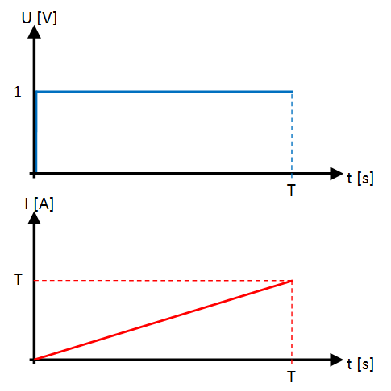
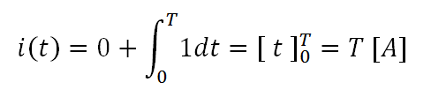
Passzív alkatrészek
Induktivitás
  Állandó u(t) = 1 V és L = 1 H esetén
  Egyenlete integrális formában
    Behelyettesítve
    A tekercs árama nem változhat ugrásszerűen az ugrásszerű feszültségváltozás ellenére sem
    Kapcsolóüzemű elektronikai eszközök
      Képes nagy feszültségimpulzusok előállítására

Slide 26
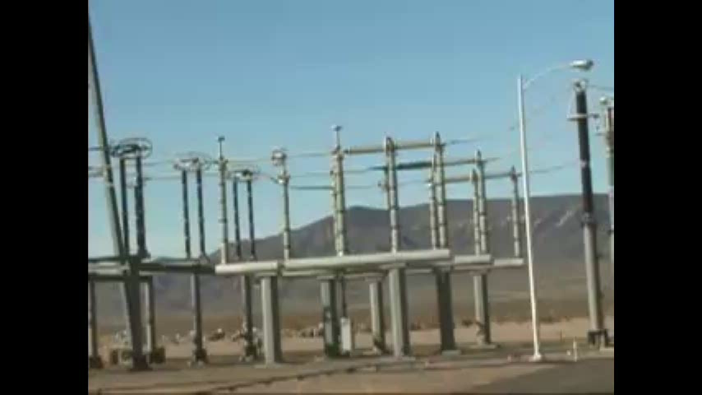
Passzív alkatrészek
Induktivitás

Slide 27
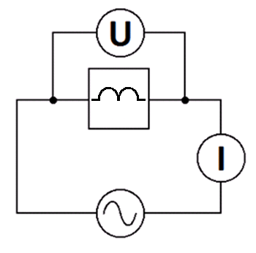




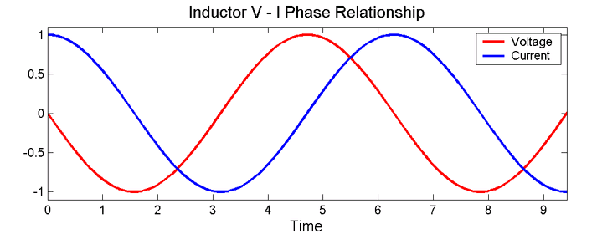
Passzív alkatrészek
Az induktivitás váltakozó áramú ellenállása
  Adott ω körfrekvenciájú (ω = 2πf) váltakozó áramot rákényszerítve
A tekercs feszültsége
  ω függvényében nő
  Fázisa 90°-ot siet
Impedanciája

Slide 28
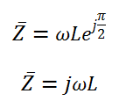
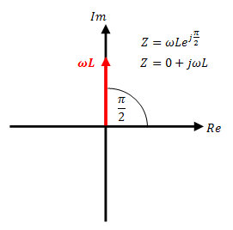
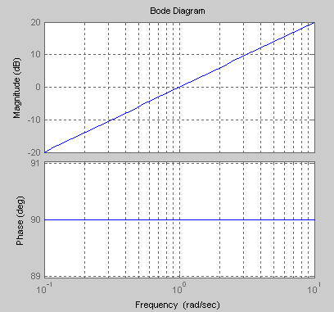
Passzív alkatrészek
Az induktivitás váltakozó áramú ellenállása
  Impedancia
  Szintén komplex és frekvencia függő
Szelektív erősítő
  A későbbiekben látni fogjuk, hogy kondenzátorok és tekercsek segítségével olyan áramköröket építhetünk, amelyek csak bizonyos frekvenciájú jeleket erősítenek, vagy nyomnak el

Slide 29







Passzív alkatrészek
Ellenállás
Kondenzátor
Tekercs
Dióda
  Később részletesebben

Slide 30
Alapfogalmak
Értékek
  piko p 1 pA = 10⁻¹² A
  nano n 1 nF = 10⁻⁹ F
  mikro μ 1 μH = 10⁻⁶ H
  milli m 1 mV = 10⁻³ V
  1 V = 1 V
  kilo k 1 kΩ = 10³ Ω
  Mega M 1 MW = 10⁶ W
  Giga G 1 GHz = 10⁹ Hz
  Terra T 1 THz = 10¹² Hz
Mennyiségek
  Áram [A]
  Feszültség [V]
  Teljesítmény [W]
  Ellenállás [W]
  Kapacitás [F]
  Induktivitás [H]
  Frekvencia [Hz]

Slide 31


Alapfogalmak
Ellenállásokat kondenzátorokat tekercseket csak szabványos értékekben gyártanak

Slide 32


Alapfogalmak
Kirchoff törvények
  Csomóponti törvény
    A csomópontba befolyó áramok összege megegyezik az onnan elfolyó áramok összegével
  Huroktörvény
    Bármely zárt áramhurokban a részfeszültségek előjelhelyes összege zérus
Ha a befolyó áramot pozitívnak, az elfolyót negatívnak vesszük akkor:
– i₁ + i₂ – i₄ + i₃ = 0
Ebből következik, hogy
i₁ + i₄ = i₂ + i₃
A körüljárási (pozitív) irány az óramutató járásával megegyező
– U_{g} + U₁ + U₂ = 0
Ebből következik hogy
U_{g} = U₁ + U₂

Slide 33






Alapfogalmak
Hálózat egyszerűsítések
  Ellenállások, impedanciák soros eredője
  Ellenállások, impedanciák párhuzamos eredője
  Terheletlen feszültségosztó, áramosztó
I
I₁

Slide 34









Alapfogalmak
Átviteli jellemzők
  Két mennyiség közötti kapcsolat (komplex mennyiségek)
    Feszültség-feszültség
      Feszültségerősítés
      Feszültség-átviteli függvény
    Áram-feszültség
      Impedancia
      Admittancia
    Áram-áram
      Áramerősítés
      Áram-átviteli függvény
I
I₁

Slide 35





















Passzív alkatrészek
Példa passzív hálózatokra
  Valós értékű ellenállásokkal
  Komplex amplitúdójú feszültségek, áramok és impedanciák esetén is hasonlóan számítható
  Műveletek komplex számokkal
1.
U_{g}
2.
I₁
I₃
U_{R1}
I₂
1.
U_{R2}
2.
2.
1.
U_{R3}
U_{Ig}
2.

Slide 36











Passzív alkatrészek
Példa passzív hálózatokra
  RC kör
    Terheletlen feszültségosztó impedanciákból
    Átviteli függvény A_{u}(jω), komplex értékű
      Abszolút érték frekvenciafüggése
      Fázistolás frekvenciafüggése

Slide 37



Passzív alkatrészek
Példa passzív hálózatokra
  RC szűrők
Bode diagram
  Feszültség-erősítés és fázistolás a körfrekvencia függvényében
  Elsőfokú aluláteresztő szűrő
  -3 dB törési frekvencia
  -20 dB/dekád

Slide 38



Passzív alkatrészek
Példa passzív hálózatokra
  RC szűrők
Bode diagram
  Feszültség-erősítés a körfrekvencia függvényében
  Elsőfokú felüláteresztő szűrő
  -3 dB törési frekvencia
  20 dB/dekád

Slide 39











Passzív alkatrészek
Példa passzív hálózatokra
  RC sáváteresztő-szűrő
Z₁
Z₂

Slide 40


Passzív alkatrészek
Példa passzív hálózatokra
  RC sáváteresztő-szűrő
  ω₀ : sávközépi frekvencia
  Szűk áteresztő tartomány nem érhető el
  Egyszerű szűrési feladatokra alkalmas
ω₀

Slide 41


Passzív alkatrészek
Példa passzív hálózatokra
  RC sávzáró-szűrő (Wien-híd)
  A sáváteresztő szűrőnél láttuk hogy létezik egy olyan ω₀ körfrekvencia, amelynél a kimenőjel fázisa megegyezik a bemenőjel fázisával
  Ezen a frekvencián R₁ = R₂, C₁ = C₂ esetben a sáváteresztő szűrő erősítése 1/3
  Ha a sáváteresztő szűrő kimeneti jelét kivonjuk az eredeti bemenő jel 1/3-szorosából, az ω₀ körfrekvencián a különbségi jel nullává válik
  Vagyis az ω₀ körfrekvenciájú bemenő jel összetevőket a kapcsolás nem viszi át
  ω₀ környezetében sávzáróként viselkedik

Slide 42
Passzív alkatrészek
ω₀

Slide 43
Passzív alkatrészek
Példa passzív hálózatokra
  Aluláteresztő szűrő
    A felső határfrekvenciáig nagyjából torzításmentesen viszi át a jeleket, azon túl a frekvenciával arányosan csökken a kimeneti jel nagysága, a fáziskésés fokozatosan -90°-hoz közelít
  Felüláteresztő szűrő
    Az alsó határfrekvencia fölött nagyjából torzításmentesen viszi át a jeleket, az alatt a kimeneti jel amplitúdója fokozatosan csökken és a fázistolás 90°-hoz közelít.
  Sáváteresztő szűrő
    A sávközépi frekvencia környezetében nagyjából torzításmentesen viszi át a jeleket, az alatt és felett a kimeneti jel amplitúdója fokozatosan csökken.
  Sávzáró szűrő
    A sávközépi frekvencia környezetét leszámítva, nagyjából torzításmentesen viszi át a jeleket, a sávközépi frekvenciához közelítve kimeneti jel amplitúdója fokozatosan 0-hoz közelít.

Slide 44



Aktív alkatrészek
Erősítésre használható vezérelhető elektronikus eszközök
  Diszkrét félvezetők
    Bipoláris tranzisztor
    FET
    IGBT
    Tirisztor … stb
  Műveleti erősítők
  Elektroncsövek

Slide 45

Aktív alkatrészek

Slide 46


Analóg jelek erősítése
Erősítők
  A terhelés (fogyasztó) felé nagyobb teljesítményt képes leadni mint amit a meghajtó körből felvesz
  Energiaforrás, tápegység szükséges a működéshez
    A kimeneti többletenergia a tápegységből felvett teljesítmény átalakításából származik
  Aktív alkatrészekből épül fel
  Vezérelhető generátorként modellezhető
P_{be} < P_{ki}
u_{be}i_{be} < u_{ki}i_{ki}

Slide 47


Analóg jelek erősítése
Erősítőjellemzők
  Komplex mennyiségek
  Bemeneti impedancia
    Az erősítő bemenetét jellemző impedancia, amely ugyan-akkora teljesítményt vesz fel a jelforrásból, mint az erősítő, adott Z_{t} terhelő impedancia mellett
    Elvárás: ne terhelje a meghajtó kört (generátort)

Slide 48


Analóg jelek erősítése
Erősítőjellemzők
  Kimeneti impedancia
    Az erősítő kimenetét helyettesítő generátor belső impedanciája
      U_{kiü}: Üresjárási kimeneti feszültség
        Z_{t} = ∞
      I_{kiz}: Rövidzárási áram (általában nem mérhető meg)
        Z_{t} = 0
    Elvárás: Általában feszültséggenerátorként kell üzemelni:

Slide 49





Analóg jelek erősítése
Erősítőjellemzők
  Feszültségerősítés
    egységnyi bemeneti feszültség változáshoz tartozó kimeneti feszültség változás
  Áramerősítés
    egységnyi bemeneti áram változáshoz tartozó kimeneti áram változás
  Teljesítményerősítés
    egységnyi bemeneti áram változáshoz tartozó kimeneti áram változás
komplex

Slide 50






Analóg jelek erősítése
Decibel [dB]
  Az emberi hallás érzékenysége logaritmikus
  Kényelmesebb és praktikusabb a logaritmikus mérték használata
  Definíció
    A Bel-ben mért erősítés a kimeneti és bemeneti teljesítmény hányadosának 10-es alapú logaritmusa
    A deciBel-ben mért ennek 10-szerese
  Összetett erősítő esetén
    Az eredő erősítés az egyes fokozatok dB-ben mért erősítéseinek összege

Slide 51


Analóg jelek erősítése
Erősítőjellemzők
  Transzfer impedancia
    egységnyi bemeneti áram változáshoz tartozó kimeneti feszültség változás
  Transzfer admittancia
    egységnyi bemeneti feszültség változáshoz tartozó kimeneti áram változás

Slide 52







Analóg jelek erősítése
Helyettesítő kép
  Az erősítő passzív bemenetű vezérelhető generátorként modellezhető
Feszültségvezérelt feszültséggenerátor
Áramvezérelt feszültséggenerátor
Áramvezérelt áramgenerátor
Feszültségvezérelt áramgenerátor

Slide 53

Analóg jelek erősítése
Erősítők visszacsatolása
  Az erősítő kimenetéről a kimeneti jellel arányos jelet a bemenetre visszavezetve, majd azt a bemeneti jellel összegezve az erősítők tulajdonságai megváltoztathatók
    Erősítés, be- kimeneti impedancia, frekvenciamenet, stabilitási tulajdonságok …
  A a visszacsatolatlan erősítő, A jelerősítéssel
  B a visszacsatoló hálózat, B jelerősítéssel
  Pozitív visszacsatolás
    az összegzés által a J₁ bemeneti jel nagyobb lesz
  Negatív visszacsatolás
    az összegzés által a J₁ bemeneti jel kisebb lesz
Rezgőkörök, oszcillátorok
Erősítők

Slide 54











Analóg jelek erősítése
Erősítők visszacsatolása
  Eredő erősítés A’ ?
  Hurokerősítés
    H = AB
  Valós H esetén
    H > 0 Negatív visszacsatolás
    H < 0 Pozitív visszacsatolás
      H = -1 Önfenntartó gerjedés
      H < -1 Növekvő amplitúdójú gerjedés
+
-

Slide 55





Analóg jelek erősítése
Erősítők visszacsatolásának alaptípusai
  a kimeneti feszültséggel arányos feszültség-visszacsatolás
  a kimeneti árammal arányos feszültség-visszacsatolás
  a kimeneti feszültséggel arányos áram-visszacsatolás
  a kimeneti árammal arányos áram-visszacsatolás
Visszacsatoló hálózat
  Az erősítőhöz hasonló átviteli jellemzők
    Feszültségátvitel
    Áramátvitel
    Transzfer impedancia
    Transzfer admittancia

Slide 56




















Analóg jelek erősítése
Erősítők visszacsatolásának alaptípusai
  A kimeneti feszültséggel arányos feszültség visszacsatolása
  Soros feszültség visszacsatolás
  Eredő erősítőjellemzők

Slide 57












Analóg jelek erősítése
Erősítők visszacsatolásának alaptípusai
  A kimeneti árammal arányos feszültség-visszacsatolás
  Soros áram-visszacsatolás
  Eredő erősítőjellemzők

Slide 58












Analóg jelek erősítése
Erősítők visszacsatolásának alaptípusai
  A kimeneti feszültséggel arányos áram-visszacsatolás
  Párhuzamos feszültség-visszacsatolás
  Eredő erősítőjellemzők

Slide 59










Analóg jelek erősítése
Erősítők visszacsatolásának alaptípusai
  A kimeneti árammal arányos áram-visszacsatolás
  Párhuzamos áram-visszacsatolás
  Eredő erősítőjellemzők

Slide 60












Analóg jelek erősítése
Visszacsatolt erősítő bemeneti impedanciája
  Soros visszacsatolásnál
  Párhuzamos visszacsatolásnál

Slide 61




Analóg jelek erősítése
Visszacsatolt erősítő kimeneti impedanciája
  Áram-visszacsatolásnál
  Feszültség-visszacsatolásnál

Slide 62


Ideális műveleti erősítő
Műveleti erősítő
  Több aktív elemet tartalmazó funkcionális áramkör
  Globális paraméterek, egyszerű alkalmazás
Ideális műveleti erősítő
  Elméleti vizsgálatokhoz
  Egyszerű, szemléletes
  A valóságos műveleti erősítők tulajdonságait az ideálishoz viszonyítjuk

Slide 63






Ideális műveleti erősítő
Ideális műveleti erősítő
  Lineáris, szimmetrikus bemenetű, aszimmetrikus kimenetű
  Differenciál módusú erősítése végtelen
  Közös módusú erősítés zérus
  Bemeneti ellenállása végtelen, a bemeneten áram nem folyik
  Kimeneti ellenállása nulla
  Sávszélessége végtelen
  Zajmentes
A valóságos műveleti erősítők igyekeznek hasonlítani az ideálishoz
  Erősítésük >10⁶
  Bemeneti ellenállásuk nagy >100kΩ
  Kimeneti ellenállásuk kicsi <10Ω
Lineáris alapműveletek ME-vel
  Konstanssal való szorzás (erősítés)
  Kivonás
  Összeadás
  Integrálás
  Differenciálás

Slide 64




Ideális műveleti erősítő
Műveleti erősítő vezérlése
  Szimmetrikus (differenciális) vezérlés
    Az erősítő két bemenetét azonos nagyságú, de ellentétes fázishelyzetű feszültségek vezérlik
    Elvárás a műveleti erősítővel szemben: csak a differenciális jelet erősítse
  Aszimmetrikus vezérlés
    Az erősítő egyik bemeneti pontja vezérelt, a másik bemenetének feszültsége nulla
  Közös vezérlés
    Az erősítő két bemenetét azonos nagyságú és azonos fázis-helyzetű feszültségek vezérlik
    Nem üzemszerű működés, általában nemkívánatos, zaj jellegű hatások
    Közös jel erősítés legyen nulla

Slide 65










Ideális műveleti erősítő
Műveleti erősítő alapkapcsolások
  Invertáló (fázisfordító) alapkapcsolás
I₂
1.
„0”
2.
I₁
2.
1.
Huroktörvény
  Bármely zárt áramhurokban a részfeszültségek előjelhelyes összege zérus
Ideális ME
  Bemeneti ellenállása végtelen, a bemeneten áram nem folyik

Slide 66







Ideális műveleti erősítő
Műveleti erősítő alapkapcsolások
  Neminvertáló alapkapcsolás
I₁
1.
„U_{be}”
I₁
1.
Ohm törvény
Huroktörvény
  Bármely zárt áramhurokban a részfeszültségek előjelhelyes összege zérus
Ideális ME
  Bemeneti ellenállása végtelen, a bemeneten áram nem folyik

Slide 67



Ideális műveleti erősítő
Műveleti erősítő alapkapcsolások
  Követő erősítő
  Leválasztási, illesztési feladatok
A valóságos műveleti erősítők igyekeznek hasonlítani az ideálishoz
  Bemeneti ellenállásuk nagy >100kΩ
    Nem terheli a meghajtó kört
  Kimeneti ellenállásuk kicsi <10Ω
    Ideális fesz. Generátor
„U_{be}”

Slide 68




Ideális műveleti erősítő
Műveleti erősítő alapkapcsolások
  Összeadó áramkör
  A kimenet a bemenetek lineáris kombinációja
I₁₁
I₂
I₁₂
I₁₃
I₂
I₁₄
„0”
1.
I_{1n}

Slide 69










Ideális műveleti erősítő
Műveleti erősítő alapkapcsolások
  Kivonó áramkör
I
I
„U₀”
U₀

Slide 70











Ideális műveleti erősítő
Műveleti erősítő alapkapcsolások
  Integráló áramkör
i(t)
i(t)
„0”

Slide 71

Ideális műveleti erősítő
Kapcsolási példa ideális műveleti erősítővel

Slide 72
Ideális műveleti erősítő
Kapcsolási példa ideális műveleti erősítővel
  Szükséges villamosságtan elmélet
    Ohm törvény
    Kirchoff törvények
    Tehetetlen feszültségosztó számítása
  Szükséges elektronika elmélet
    Az ideális ME két bemenete azonos potenciálon van
    Az ideális ME bemenetein NEM folyik áram
    Az ideális ME kimenete ideális feszültséggenerátor
  Megoldás menete
    Mindig a generátoroktól kell elindulni
    Használni a szükséges elméleti ismereteket

Slide 73
Ideális műveleti erősítő
Kapcsolási példa ideális műveleti erősítővel
0.5mA
1V
1V
1.5V
2V
2V
2V
1mA
1V
2V
1mA
0.5mA
3V
1V
1V
0 A
0 A
1V
1mA
0 A
2V
2V
1mA
2V
1V
1V
2V
1mA
0 A
2V

Slide 74
Nem ideális műveleti erősítők
Ideális műveleti erősítő
  Lineáris, szimmetrikus bemenetű, aszimmetrikus kimenetű
  Differenciál módusú erősítése végtelen
  Közös módusú erősítés zérus
  Bemeneti ellenállása végtelen, a bemeneten áram nem folyik
  Kimeneti ellenállása nulla
  Sávszélessége végtelen
Az egyes nem ideális tulajdonságok hatását külön vizsgáljuk, a ME többi jellemzőjét ideálisnak tekintjük

Slide 75


Nem ideális műveleti erősítők
Ideális műveleti erősítő
  Lineáris, szimmetrikus bemenetű
  A bemeneten áram nem folyik
Valóságos műveleti erősítő
  Nem teljesen szimmetrikus bemeneti fokozatok
    Gyártásból adódó aszimmetria
    U_{off} : Bemenetre redukált ofszet feszültség
    I_{B} : Bemeneti munkaponti áram
    I_{off} : Bemeneti ofszet áram
Nemlineáris működési tartomány
  A kimenő feszültség csak a tápfeszültség tartományon belül változhat
  Lineáris tartomány +- 12V között
  Nemlineáris kapcsolások - komparátor

Slide 76



Nem ideális műveleti erősítők
Valóságos műveleti erősítő munkapont beállítása
  Egyenáramú modell alapján

Slide 77








Nem ideális műveleti erősítők
Valóságos műveleti erősítő munkapont beállítása
  Fázisfordító alapkapcsolás munkapont beállítása
Feladat
  0V bemenő jel esetén számítsuk ki a U_{ki0} kimeneti feszültség értékét
  Ideális esetben ez szintén 0V lenne
  Vegyük figyelembe U_{off} I_{B} és I_{off}-ot
  Szuperpozíció tétel alkalmazása
Gondolatban
  Tegyünk szakadást az áramgenerátorok helyére
  Tegyünk rövidzárat a fesz. gen. és a felső áram gen. helyére
  Tegyünk rövidzárat a fesz. gen. és az alsó áram gen. helyére
  Az I_{B} áram hatása megszüntethető ha
  Az U_{off} és I_{off} kompenzálása külső vagy belső (IC-n belüli) áramköröket alkalmaznak

Slide 78






Nem ideális műveleti erősítők
Ideális műveleti erősítő
  Differenciál módusú erősítése végtelen
  Közös módusú erősítés zérus
Valóságos műveleti erősítő
  Véges differenciál módusú erősítés
  Véges közös módusú jelelnyomás [dB]
  Tetszőleges előjelű szimmetria ezért KME előjele is tetszőleges (gyártási bizonytalanság)

Slide 79






Nem ideális műveleti erősítő
Véges differenciális erősítés hatása
  Invertáló (fázisfordító) alapkapcsolás

Slide 80

Nem ideális műveleti erősítők
Ideális műveleti erősítő
  Bemeneti ellenállása végtelen
  Kimeneti ellenállása nulla
Valóságos műveleti erősítő
  Véges bemeneti ellenállás
  Véges véges kimeneti ellenállás
  R_{be}: differenciál módusú bemeneti ell. áll.
  R_{k1}, R_{k2}: közös módusú ell. áll.
  R_{ki}: a kimeneti feszültségvezérelt feszültséggenerátorral sorba kapcsolva

Slide 81

Nem ideális műveleti erősítők
Valóságos műveleti erősítő
  Véges sávszélesség
  Frekvenciafüggő erősítés és fázistolás
  Az IC belsejében szórt kapacitások
  Az átvitel magas frekvenciákon letörik
  Frekvenciakompenzálás
    Külső, belső
    Stabilitás biztosítása
Ideális műveleti erősítő
  Sávszélessége végtelen
A_{u0}
  Nyílthurkú erősítés: Visszacsatolás nélküli feszültségerősítés
  10⁵-10⁶ nagyságrendű
f₀
  Nyílthurkú fesz. erősítés határfrekvenciája: ahol a visszacsatolás nélküli ME fesz. erősítése 3dB-t csökken az alacsony frekvencián mért értékhez képest
  Ált. meglepően alacsony érték, néhány Hz
f₁
  Egységnyi fesz. erősítéshez tartozó határfrekvencia, ahol a fesz. erősítés 1 vagyis 0 dB
  Ált. néhány 100 MHz
Visszacsatolással, az erősítés csökkenése árán növelhető a hasznos sávszélesség
Kompenzált -20dB/dekád
Kompenzálatlan

Slide 82
Nem ideális műveleti erősítők
Műveleti erősítők katalógus adatai
  Bemeneti ofszet feszültség (Input offset voltage)
  Bemeneti ofszet áram (Input offset current)
  Bemeneti nyugalmi áram (Input bias current)
  Nagyjelű (szimmetrikus) feszültségerősítés (Large signal voltage gain)
  Közös módusú feszültségelnyomási tényező, KME (Common mode rejection ratio CMRR)
  Nyílthurkú feszültségerősítés határfrekvenciája (Open loop bandwidth)
  Egységnyi feszültségerősítéshez tartozó határfrekvencia (Unity gain frequency)
  Maximális jelváltozási sebesség (Slew rate)
  Bemeneti ellenállás (Input impedance)
  Bemeneti kapacitás (Input capacitance)
  Kimeneti ellenállás (Output impedance)
  Bemeneti feszültség tartomány (Input voltage range)
  Maximális kimeneti feszültség (Output voltage swing)
  Maximális kimeneti áram (Maximum output current)
  Tápfeszültség tartomány (Supply voltage range)
  Hőmérséklet tartomány (Operating temerature)
  Stb…
  LM833.pdf AD8597_8599.pdf

Slide 83
Elektronikus áramkörök szimulációja
Szimuláció célja
  Oktatás
    Elektronika eszközök, áramkörök működésének szemléltetése
    DC, AC, tranziens analízis
    Számítások ellenőrzése
    Virtuális laboratórium: kísérletesés valós eszközök tönkretétele nélkül
  Áramköri tervezés, gyártás támogatás
    Áramkör működésének ellenőrzése (gyártói modellek)
    Környezeti hatások, gyártási bizonytalanságok előzetes vizsgálata
    Nyomtatott áramköri tervezés támogatása
Ismertebb programok
  SPICE (Simulation Program with Integrated Circuit Emphasis)
    Nyílt forráskódú (1973)
  ORCAD PSpice
  Tina
  MicroCap

Slide 84



Műveleti erősítő kapcsolások
Váltakozó áramú erősítő alapkapcsolások
  Egyenáramú jel leválasztása csatoló kondenzátorral
  A kondenzátor váltakozó áramú ellenállása fordítottan arányos a frekvenciával
Z₁

Slide 85
Passzív alkatrészek
Példa passzív hálózatokra
  RC kör
Bode diagram
  Feszültség-erősítés a körfrekvencia függvényében
  Elsőfokú felüláteresztő szűrő
  -3 dB törési frekvencia
  20 dB/dekád

Slide 86




Műveleti erősítő kapcsolások
Váltakozó áramú erősítő alapkapcsolások – invertáló – felüláteresztő
  Egyenáramú jel leválasztása csatoló kondenzátorral
  A kondenzátor váltakozó áramú ellenállása fordítottan arányos a frekvenciával
MC példa

Slide 87







Műveleti erősítő kapcsolások
Váltakozó áramú erősítő alapkapcsolások – neminvertáló - felüláteresztő
  Egyenáramú jel leválasztása csatoló kondenzátorral
  A kondenzátor váltakozó áramú ellenállása fordítottan arányos a frekvenciával
MC példa

Slide 88







Műveleti erősítő kapcsolások
Váltakozó áramú erősítő alapkapcsolások – invertáló, sáváteresztő
  Egyenáramú jel leválasztása csatoló kondenzátorral
  A kondenzátor váltakozó áramú ellenállása fordítottan arányos a frekvenciával
Z₂
MC példa

Slide 89






Műveleti erősítő kapcsolások
Nemlineáris alkalmazás, komparátorok
  Feszültségszintek összehasonlítása
  Nagy nyílthurkú erősítés teszi alkalmassá
  Negatív visszacsatolás nélkül használják
  A nemlineáris tartományban is működnek
u_{ki}
U_{ki} _{MAX}
A_{u0}
u₁ - u₂
U_{ki} _{min}
89
Notes:
89

Slide 90


Műveleti erősítő kapcsolások
Nemlineáris alkalmazás, komparátorok
  Feszültségszintek összehasonlítása
  Nagy nyílthurkú erősítés teszi alkalmassá
  Negatív visszacsatolás nélkül használják
  A nemlineáris tartományban is működnek
  Elvárások
    R_{be} legyen nagy
    A_{d} legyen nagy (diff. erősítés)
    KME (CMRR) legyen nagy
    U_{off}, I_{off}, I_{B} legyen kicsi
    Nagy nyílt hurkú sávszélesség
      Nem használunk neg. visszacsat.
    Gyakran logikai áramkörökhöz illeszkedő jelek
    Gyors kapcsolási sebesség
u_{ki}
U_{ki} _{MAX}
u₁ - u₂
U_{ki} _{min}
90
Notes:
90

Slide 91



Műveleti erősítő kapcsolások
Nemlineáris alkalmazás – neminvertáló komparátor
  Az invertáló bemenetre U_{ref} referencia feszültség
  A ME-t a neminvertáló bemenetén vezéreljük
u_{ki}
U_{ki} _{MAX}
MC példa
U_{ref}
u_{be}
U_{ki} _{MAX}
u_{ki}
U_{ref}
U_{ki} _{min}
u_{be}
t
U_{ki} _{min}
91
Notes:
91

Slide 92


Műveleti erősítő kapcsolások
Nemlineáris alkalmazás – invertáló komparátor
  Az neminvertáló bemenetre U_{ref} feszültség
  A ME-t az invertáló bemenetén vezéreljük
u_{ki}
U_{ki} _{MAX}
MC példa
U_{ref}
u_{be}
U_{ki} _{MAX}
U_{ref}
U_{ki} _{min}
u_{be}
t
U_{ki} _{min}
u_{ki}
92
Notes:
92

Slide 93

Műveleti erősítő kapcsolások
Nemlineáris alkalmazás – invertáló komparátor
  Az neminvertáló bemenetre U_{ref} feszültség
  A ME-t az invertáló bemenetén vezéreljük
u_{ki}
U_{ki} _{MAX}
MC példa
U_{ref}
u_{be}
U_{ki} _{MAX}
U_{ref}
U_{ki} _{min}
u_{be}
t
U_{ki} _{min}
u_{ki}
93
Notes:
93

Slide 94









Műveleti erősítő kapcsolások
Nemlineáris alkalmazás – invertáló hiszterézises komparátor
  Pozitív visszacsatolást alkalmazunk
  A neminvertáló bemenetre csatolunk vissza
  Az átbillenési és visszabillenési szint különböző
u_{ki}
U_{ki} _{MAX}
u_{H}
u_{m}
u_{M}
u_{be}
U_{ki} _{min}
94
Notes:
94

Slide 95
Műveleti erősítő kapcsolások
MC példa
Nemlineáris alkalmazás – invertáló hiszterézises komparátor
  Pozitív visszacsatolást alkalmazunk
  A neminvertáló bemenetre csatolunk vissza
u_{ki}
U_{ki} _{MAX}
u_{H}
u_{m}
u_{M}
u_{be}
U_{ki} _{MAX}
U_{ki} _{min}
u_{be}
u_{M}
u_{m}
t
U_{ki} _{min}
u_{ki}
95
Notes:
95

Slide 96








Műveleti erősítő kapcsolások
Nemlineáris alkalmazás - neminvertáló hiszterézises komparátor
I
u_{ki}
U_{ki} _{MAX}
u⁺
U_{ki} _{MAX}
I
u_{m}
u_{be}
U_{ki} _{min}
96
Notes:
96

Slide 97







Műveleti erősítő kapcsolások
Nemlineáris alkalmazás - neminvertáló hiszterézises komparátor
I
u_{ki}
U_{ki} _{MAX}
u⁺
U_{ki} _{min}
u_{H}
I
u_{m}
u_{M}
u_{be}
U_{ki} _{min}
97
Notes:
97

Slide 98
Műveleti erősítő kapcsolások
MC példa
Nemlineáris alkalmazás - neminvertáló hiszterézises komparátor
u_{ki}
U_{ki} _{MAX}
u_{m}
u_{M}
u_{be}
U_{ki} _{MAX}
U_{ki} _{min}
u_{be}
u_{M}
u_{m}
t
U_{ki} _{min}
u_{ki}
98
Notes:
98

Slide 99






Műveleti erősítő kapcsolások
Analóg – Digitális (A/D) átalakító
  Feladat: analóg jel mintájából digitálisan kódolt jel előállítása
  Bemenet: feszültség (ritkábban áram)
  Kimenete: a bemeneti jellel arányos bináris számérték (kód)
  Jellemzők:
    Kimeneti bitek száma (felbontás) pl. 8bit
    Maximális mintavételi frekvencia (Msample/s)
    Interfész: soros-párhuzamos
LSB
MSB
99
Notes:
99

Slide 100






Műveleti erősítő kapcsolások
Analóg – Digitális (A/D) átalakító
  Párhuzamos A/D, komparátorokból
  Minden kimeneti kódhoz tartozik egy bemeneti feszültség tartomány (U_{m})
  Az egyes szinteket figyeljük komparátorokkal
  Előny: nagy sebesség
  Hátrány
    Sok komparátor (pl. 8bit – 256 komparátor)
    Sok ellenállás (pl. 8bit – 256 ellenállás)
    Sok bemenetű dekóder (pl. 8bit – 256 bemenet)
100
Notes:
100

Slide 101




Műveleti erősítő kapcsolások
Digitális – Analóg (D/A) átalakító
  Feladata: digitálisan kódolt jelek analóg jellé alakítása
  Bemenet: bináris számot reprezentáló diszkrét feszültség szintek (0-5V 3.3V 2.5 V ….)
  Kimenet: a bemeneti bináris értékkel arányos feszültség szint (vagy ritkábban áram érték)
  Jellemzők:
    Bemeneti bitek száma (felbontás) pl. 16bit
    Maximális kimeneti mintasebesség (Msample/s)
    Interfész: soros-párhuzamos
101
Notes:
101

Slide 102

Műveleti erősítő kapcsolások
Digitális – Analóg (D/A) átalakító
102
Notes:
102

Slide 103





Műveleti erősítő kapcsolások
Digitális – Analóg (D/A) átalakító
103
Notes:
103

